Slide 1
Elaborazione del Linguaggio naturale
Francesco Pugliese, PhD
neural1977@gmail.com

Slide 2
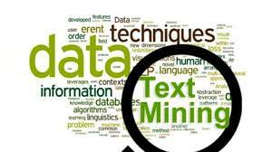
Cosa è il Text Mining
Il Text Mining (anche detto Text Analytics) è una tecnologia dell’Intelligenza Artificiale (AI) che utilizza l’Elaborazione del Linguaggio Naturale (Natural Language Processing – NLP) per trasformare il testo (dato non strutturato presente all’interno di documenti o database) in dati normalizzati e strutturati per l’analisi oppure per inserirli come input di algoritmi di Apprendimento Automatico (Machine Learning – ML).

Slide 3
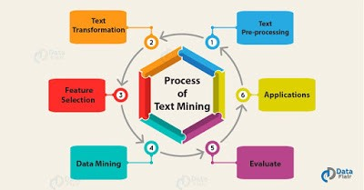
Text Mining
Ampiamente utilizzato nelle organizzazioni knowledge-driven, il Text Mining rappresenta il processo di analisi di grandi collezioni di documenti per scoprire nuova informazione. Il Text Mining identifica fatti, relazioni e asserzioni che altrimenti rimarrebbero nascoste nell’enorme massa dei Big Data Testuali.
Una volta estratta l’informazione viene convertita in una forma strutturata che può essere analizzata ulteriormente o presentata usando tabelle HTML clusterizzate, mappe mentali (mind map), grafici ecc.

Slide 4
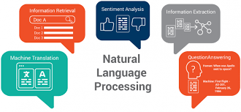
Text Mining ed NLP
I dati strutturati creati dal Text Mining possono essere integrati in database, data warehouse o dashboard di business intelligence e usati per analisi
Il Text Mining impiega una varietà molto estesa di metodologie per l’elaborazione del testo, uno dei più importanti dei quali è il Natural Language Processing (NLP)
Il Natural Language Understanding permette alle macchine di «leggere» il testo simulando l’abilità umana di comprendere un linguaggio naturale come l’Inglese, Spagnolo o Cinese.

Slide 5
Text Mining ed NLP
Il Natural Language Processing include sia il Natural Language Understanding (Comprensione del Linguaggio Naturale) che il Natural Language Generation, il quale invece simula la capacità degli esseri umani di creare testo in linguaggio naturale come per esempio nella summarization dell’informazione (sintesi del testo) o prendere parte ad un dialogo.
I sistemi NLP di oggi possono analizzare una quantità illimitata di dati testuali senza ovviamente avere fatica e i un modo coerente e senza bias. Data l’enorme quantità di dati non strutturati prodotta ogni giorno dai social o da dispositivi elettronici, questo tipo di automazione è diventata essenziale.

Slide 6
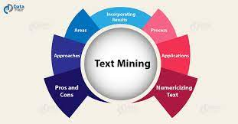
Scopi principali del Text Mining
Individuare i principali gruppi tematici (topic modeling)
Classificare i documenti in categorie predefinite
Scoprire associazioni nascoste (legami tra argomenti, o tra autori, trend temporali, …)
Estrarre informazioni specifiche (es. nomi di geni, nomi di aziende, …)
Addestrare motori di ricerca
Estrarre concentti per la creazione di ontologie (ontology learning)

Slide 7
Scopi principali del Text Mining
Con l’aumento del testo disponibile online, in un formato digitale accessibile attramerso i mezzi tecnologici, il Text Mining sta assumendo sempre più rilevanza.
Il Data Mining si occupa di estrarre informazione significativa e di valore da grandi dataset.
Nel Text Mining esistono due processi che possono essere applicati in generale:
1) L’Information Retrieval (IR): che si occupa di recuperare informazione dai
documenti attraverso delle query logiche basate su un insieme di parole chiave.
2) L’Information Extraction (IE): si occupa di estrarre infromazione specifica
da documenti strutturati o non strutturati utilizzando speciali algoritmi di
Machine Learning.

Slide 8
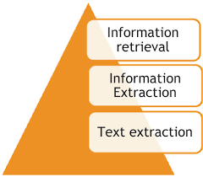
Scopi principali del Text Mining
Al fine di raggiungere i sopra citati processi, è necessario eseguire una sorta di summarization dei documenti e metterli in un ordine logico e accessibile. Hai dunque la necessità di classificarli, clusterizzarli ed etichettare ciascun pezzo di testo con delle parole chiave.
Da una prospettiva moderna del Text Mining, l’Information Extraction (IE) è più utile dell’Information Retrieval (IR), perchè l’IE cerca di identificare concetti e raggiunge l’informazione necessaria, in altre parole l’IE cerca di derivare informazione strutturata accurata da testo non strutturato.

Slide 9
Bibliografia
https://www.linguamatics.com/what-text-mining-text-analytics-and-natural-language-processing

